Slide 1
RAG(Retrieval-Augmented Geration)

Slide 2
RAG(Retrieval-Augmented Generation) 개요
RAG 개요
RAG(Retrieval-Augmented Generation)란?
외부 정보 검색 기능을 LLM과 통합한
하이브리드 인공지능 아키텍처
텍스트 생성의 정확성, 최신성, 검증 가능성을 향상

Slide 3
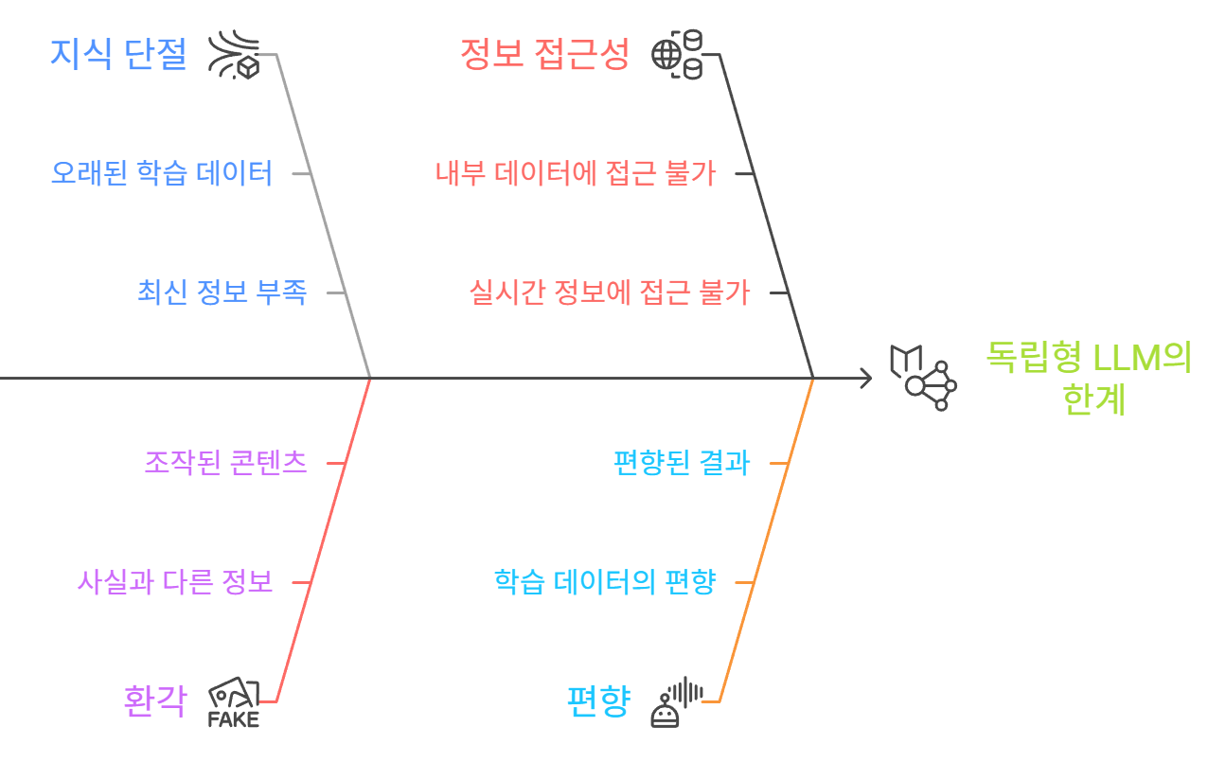
RAG(Retrieval-Augmented Generation) 개요
LLM의 한계

Slide 4
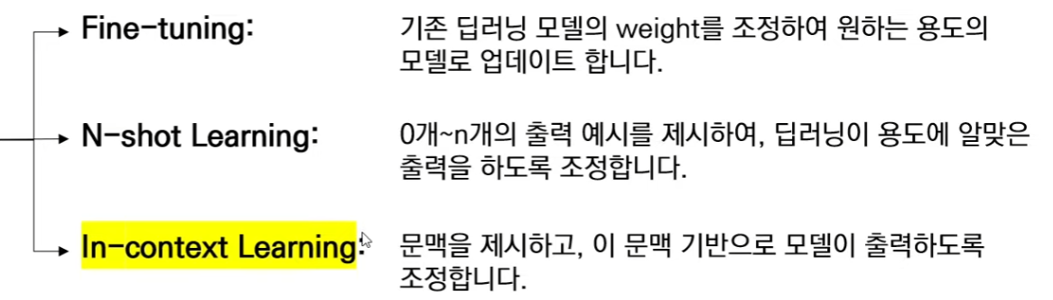
RAG(Retrieval-Augmented Generation) 개요
독립형 LLM의 한계
LLM

Slide 5
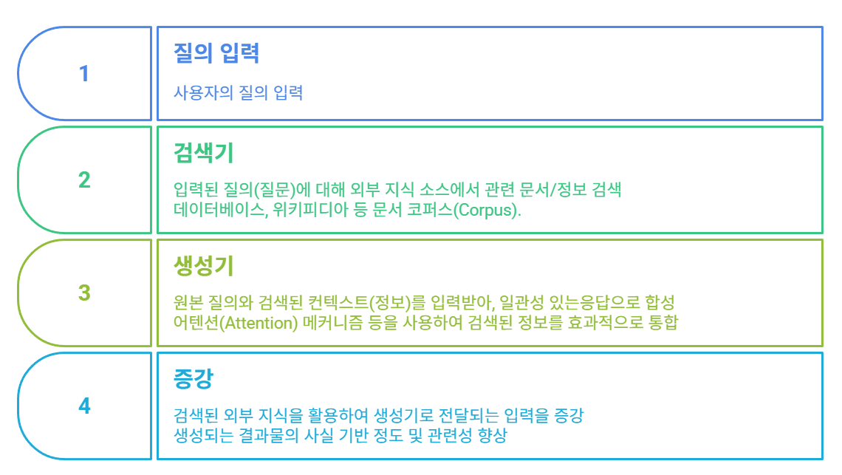
RAG(Retrieval-Augmented Generation) 개요
RAG의 구성요소
검색기(Retriever), 생성기(Generator), 둘 사이의 상호작용을 포함하는 증강(Augmentation)으로 구성

Slide 6
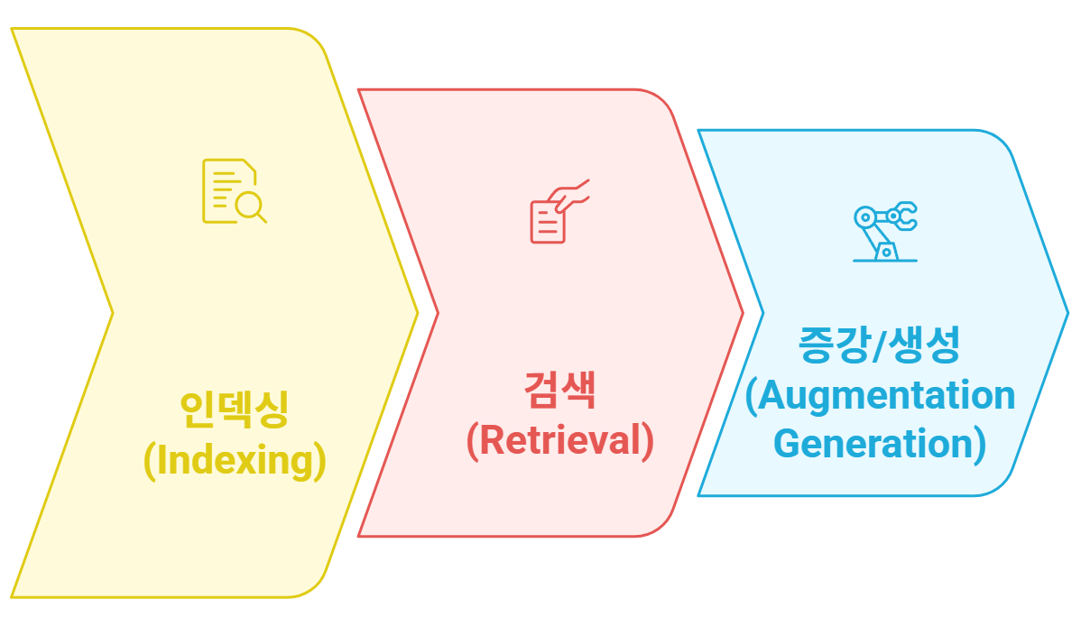
RAG(Retrieval-Augmented Generation) 개요
RAG의 워크플로우
RAG의 워크플로우는 크게 인덱싱(Indexing), 검색(Retrieval) 및
증강/생성(Augmentation and Generation) 절차로 수행

Slide 7
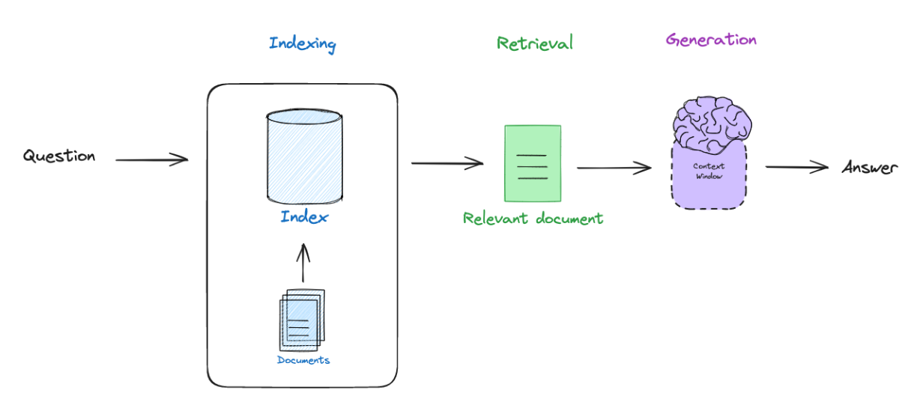
RAG(Retrieval-Augmented Generation) 개요
RAG의 워크플로우
RAG의 워크플로우는 크게 인덱싱(Indexing), 검색(Retrieval) 및
증강/생성(Augmentation and Generation) 절차로 수행

Slide 8
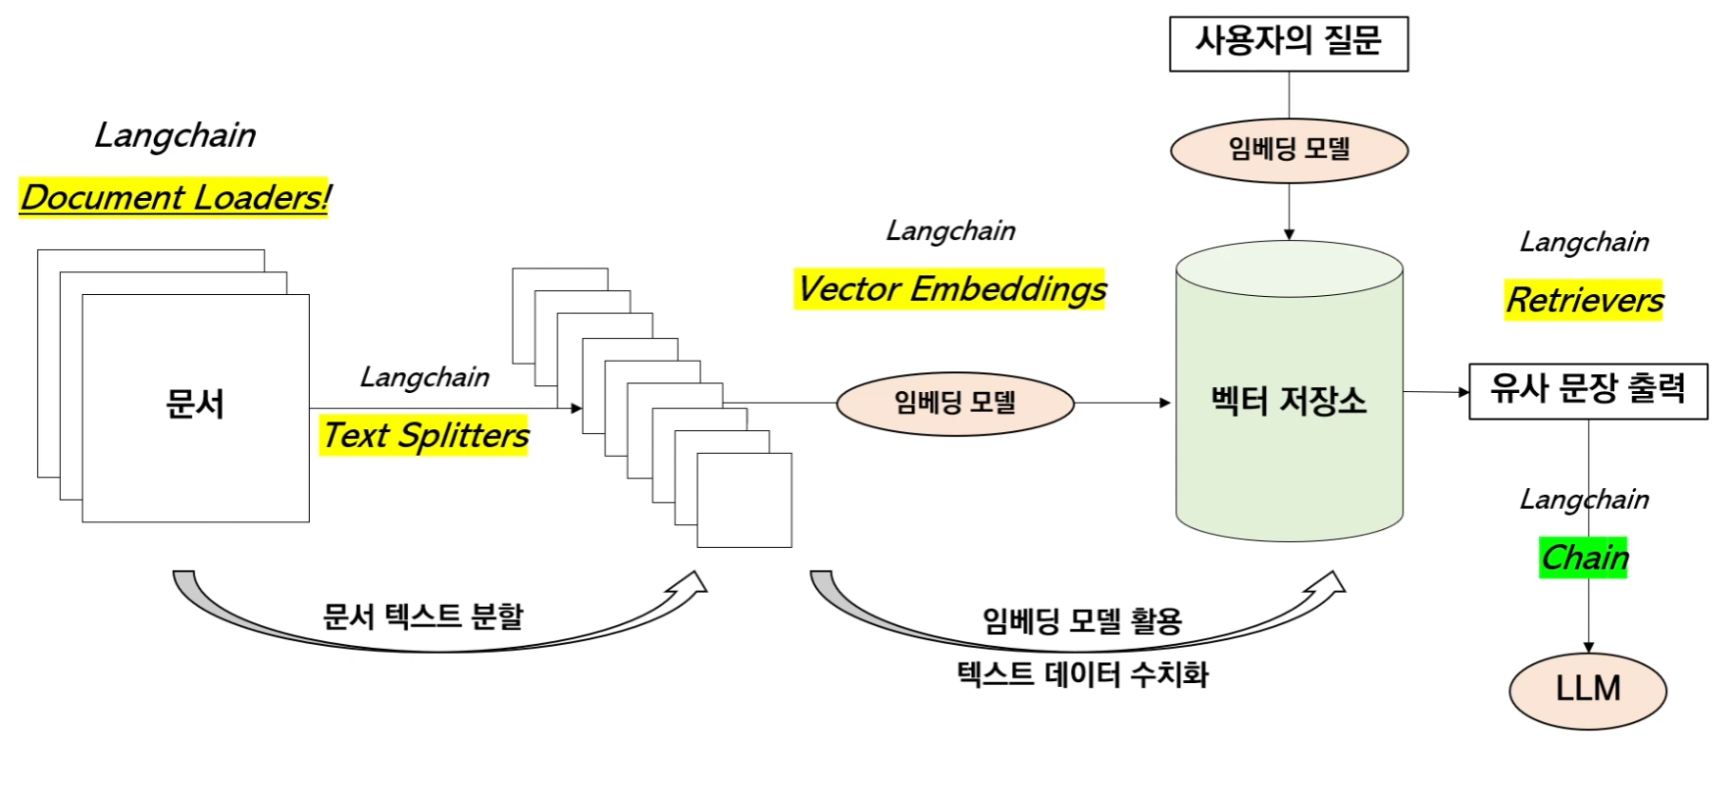
RAG(Retrieval-Augmented Generation) 개요
RAG의 워크플로우-LangChain 예시

Slide 9
RAG(Retrieval-Augmented Generation) 개요
RAG의 워크플로우 - 인덱싱(Indexing)
인덱싱
(Indexing)
- 외부 지식 소스를 효율적인 검색을 위해 사전 처리하는 준비 과정
- 데이터 전처리: 원본 데이터를 정제하고 구조, 다양한 형식(PDF 등)의 문서 처리 과정 포함
- 청킹(Chunking): 대량의 문서를 문맥을 유지하면서 더 작고 관리하기 쉬운 Chunk로 분할,
청킹 전략은 RAG 시스템 성능에 중요한 영향
- 임베딩(Embedding): 텍스트 청크를 임베딩 모델을 사용하여 벡터 표현(임베딩)으로 변환
- 벡터 저장소 인덱싱(Vector Store Indexing): 생성된 임베딩을 빠른 유사도 검색을 위해
특화된 벡터 데이터베이스에 저장

Slide 10
RAG(Retrieval-Augmented Generation) 개요
RAG의 워크플로우 - 검색 (Retrieval)
검색
(Retrieval)
- 추론 시점(사용자 질의 입력 시)에 관련 정보 검색
- 질의 처리 (Query Processing): 사용자 질의를 인덱싱 단계와 동일한 임베딩 모델로 임베딩
필요시 질의 변환 또는 확장 기법 사용 가능
- 유사도 검색 (Similarity Search): 질의 임베딩과 벡터 저장소 내 청크 임베딩 비교
(주로 코사인 유사도 사용)
가장 유사도 높은 상위 K개의 청크 검색

Slide 11
RAG(Retrieval-Augmented Generation) 개요
RAG의 워크플로우 - 증강 및 생성 (Augmentation and Generation)
증강 및 생성 (Augmentation Generation)
- 컨텍스트 증강, 프롬프트 구성 및 최종 답변 생성
- 컨텍스트 증강 (Context Augmentation): 검색된 관련 청크들을 원본 사용자 질의와 결합
- 프롬프트 구성 (Prompt Construction): 결합된 정보를 LLM 생성기를 위해 템플릿을 사용
하여 프롬프트 형태로 구성
- 응답 합성 (Response Synthesis): 증강된 프롬프트를 생성기 LLM에 입력하여
최종 답변 생성

Slide 12
RAG(Retrieval-Augmented Generation) 개요
RAG 주요 오픈소스 프레임워크
RAG 오픈소스 프레임워크
- LangChain: 체인/에이전트 구성에 중점을 두며, 로더, 스플리터, 임베딩, 벡터 저장소,
LLM 등 다양한 구성 요소에 대한 광범위한 통합과 그래프 기반 오케스트레이션
(LangGraph)을 제공
- LlamaIndex: 특히 RAG 및 LLM과 데이터 인터페이스에 중점을 두며, 데이터 수집, 인덱싱
검색 및 질의(QueryEngine)를 위한 추상화를 제공
- Haystack : 검색, 생성, 평가를 위한 구성 요소와 사전 정의된 파이프라인 템플릿을
포함하여 NLP 파이프라인(RAG 포함) 구축에 중점

Slide 13
(참고) LangChain
LangChain 개요
LangChain이란?
대규모 언어 모델(LLM) 활용 애플리케이션 개발을 위한 오픈소스 프레임워크
LLM을 다양한 외부 데이터 소스 및 기능과 통합

Slide 14
(참고) LangChain
LangChain의 기능
LangChain의
기능
- 데이터 연결 및 인식 (Data-aware applications):
LLM을 다양한 외부 데이터 소스(문서, 데이터베이스, API 등)와 연결
모델이 특정 컨텍스트나 최신 정보를 기반으로 응답하도록 지원
검색 증강 생성(Retrieval Augmented Generation, RAG)의 핵심 기술
- 에이전트 기능 (Agentic applications):
LLM을 활용하여 주변 환경 관찰, 행동 결정 및 실행하는 '에이전트' 구축 지원
에이전트는 도구(tools)를 사용하여 계산, 검색, 외부 API 호출 등 다양한 작업 수행 가능

Slide 15
(참고) LangChain
LangChain의 기능
LangChain의
기능
- 모듈화 및 표준화:
모듈화: LLM, 프롬프트, 체인, 인덱스, 메모리 등 다양한 구성 요소를 모듈 형태로 제공
개발자가 필요에 따라 조합하여 복잡한 애플리케이션 구축 용이
표준화: 다양한 LLM 제공자(OpenAI, Hugging Face, Google Vertex AI 등)에 대한 일관된
인터페이스 제공
모델 간 전환 용이성 증대

Slide 16
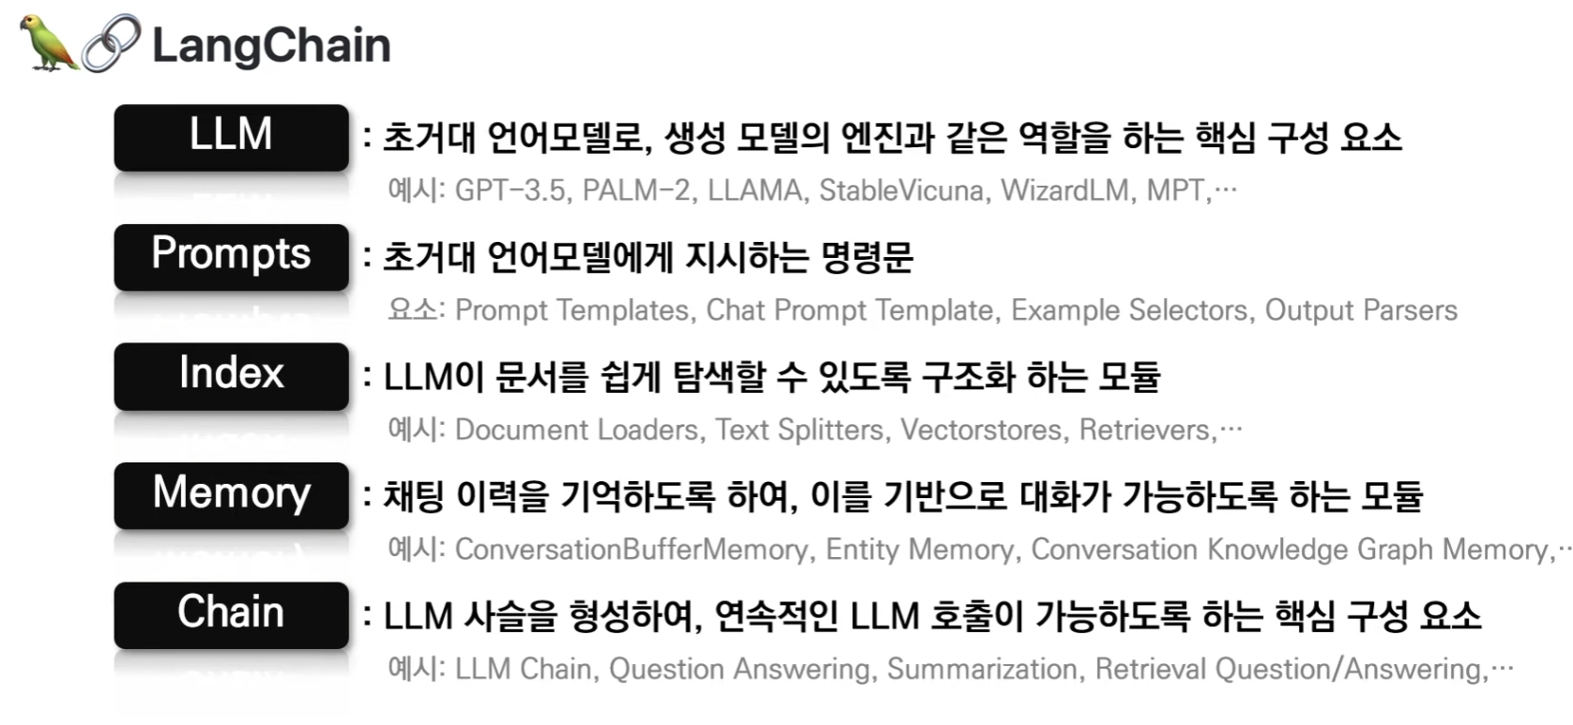
(참고) LangChain
LangChain의 구조

Slide 17
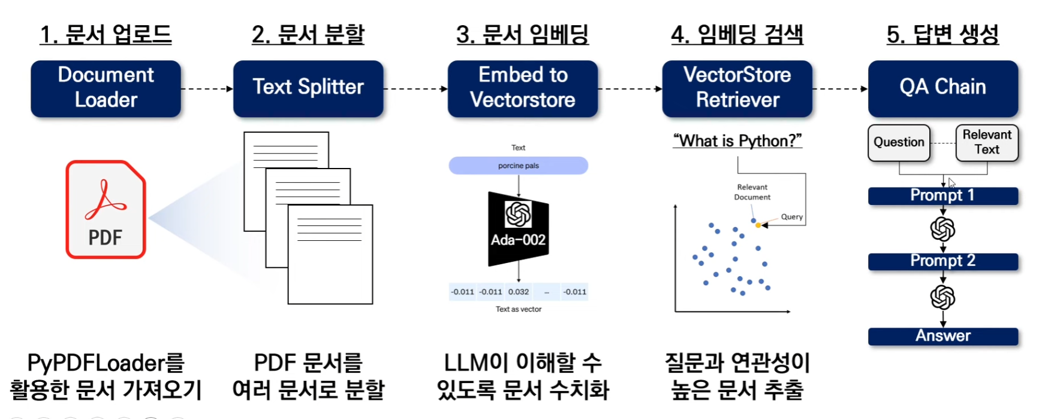
(참고) LangChain
LangChain RAG 프로세스-PDF문서 예시

Slide 18
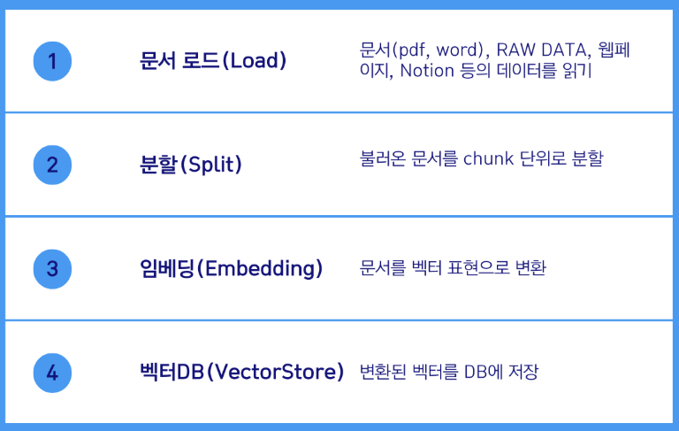
(참고) LangChain
LangChain RAG 프로세스

Slide 19
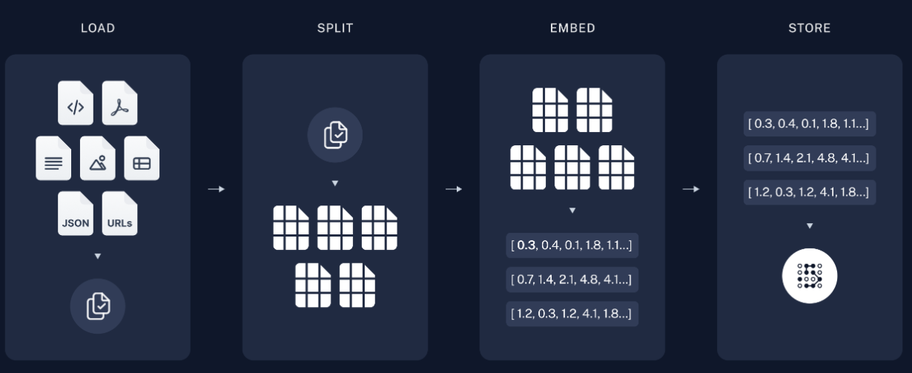
(참고) LangChain
LangChain RAG 프로세스

Slide 20
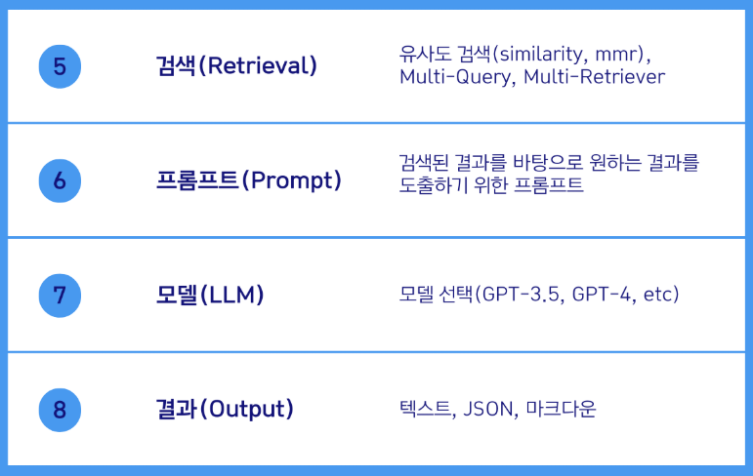
(참고) LangChain
LangChain RAG 프로세스

Slide 21
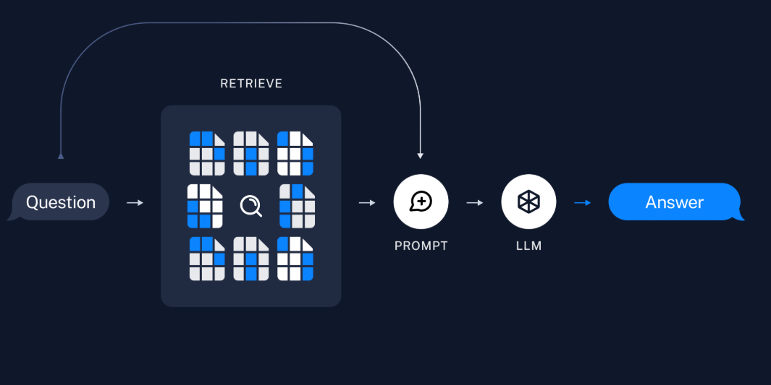
(참고) LangChain
LangChain RAG 프로세스

Slide 22
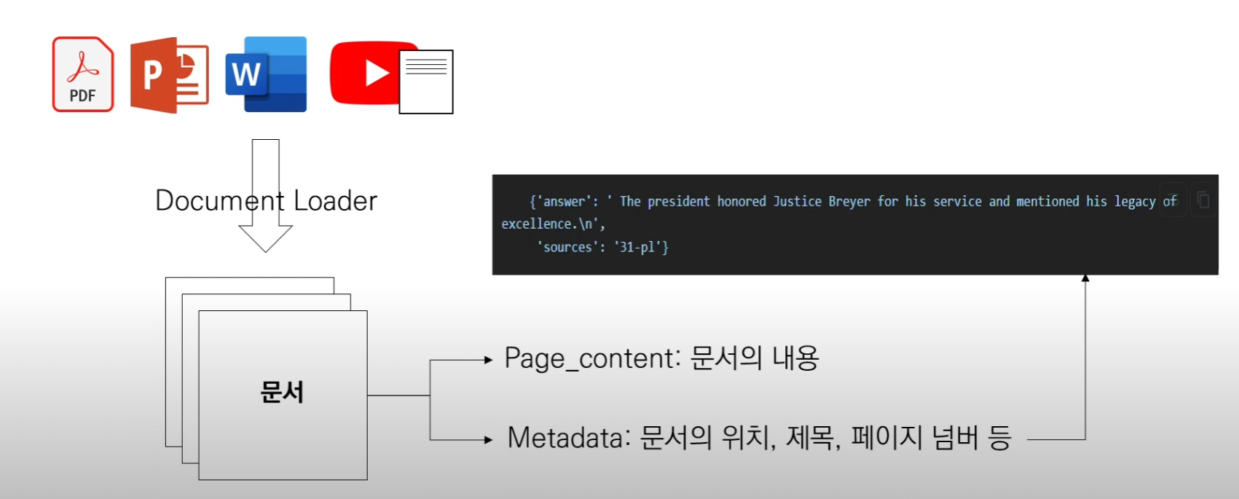
(참고) LangChain
Document Loaders
Document Loaders는 다양한 종류의 문서를 메모리로 로드

Slide 23
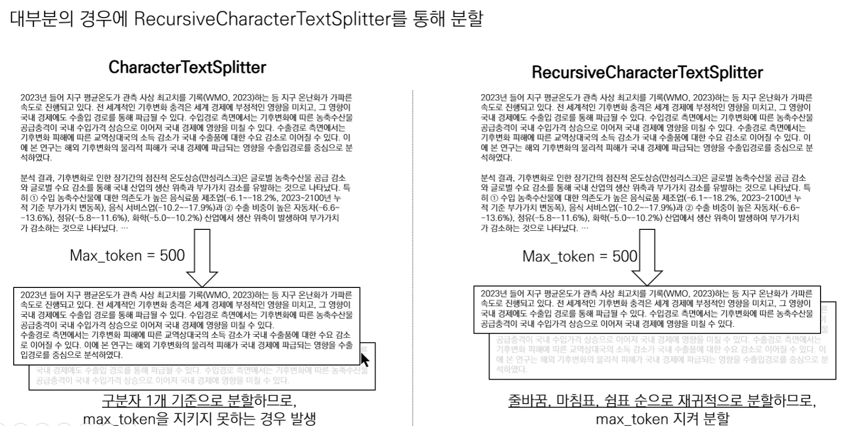
(참고) LangChain
TextSplitter

Slide 24
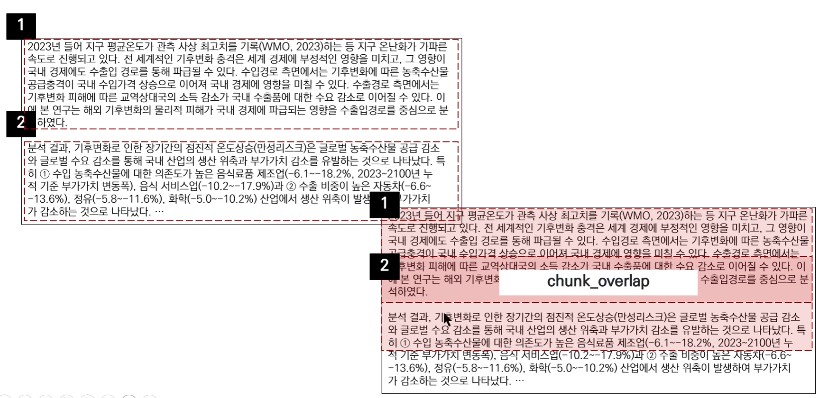
(참고) LangChain
Chunk Overlap

Slide 25
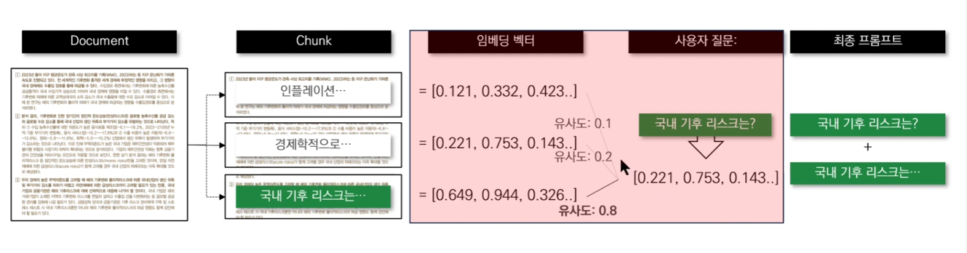
(참고) LangChain
Text Embeddings
Text Embeddings 는 자연어를 숫자로 변환하여 질의와 Chunk간 유사도 비교

Slide 26
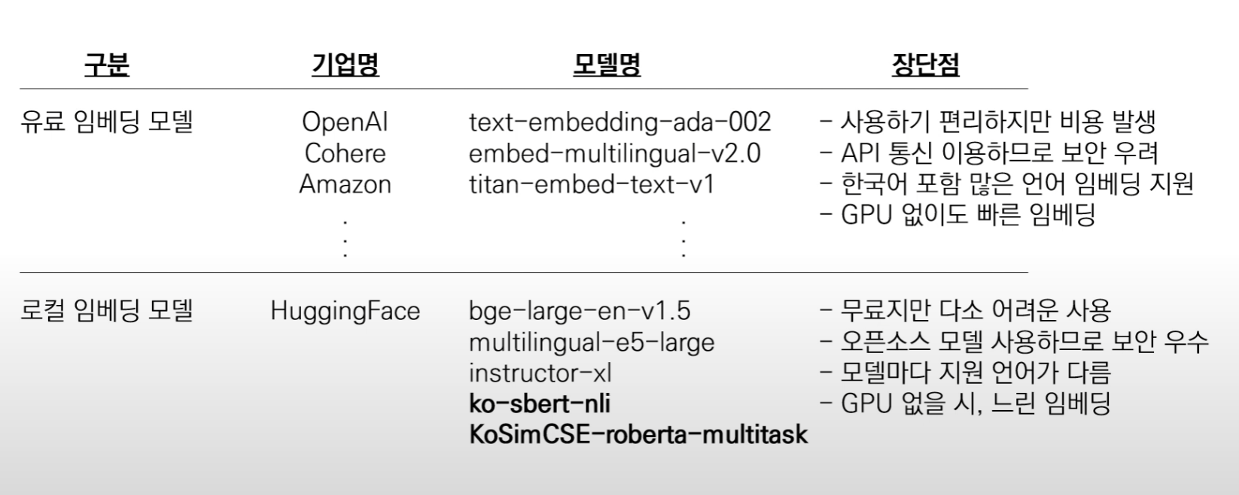
(참고) LangChain
Embedding 모델
Text Embeddings 는 자연어를 숫자로 변환하여 질의와 Chunk간 유사도 비교

